Slide 1
OSIJEK U DOMOVINSKOM RATU Obrana Republike Hrvatske na Panonskom vojno-strategijskom smjeru
1.- UVOD – obilježja prostora i ključni događaji
2.- O NEPRIJATELJU – kronologija uvođenja
snaga, raspored i jačina
3.- PRIPREME ZA OBRANU I OBRANA GRADA
- Najznačajnije bitke i bojevi, okupacija
Baranje i pojedinih dijelova općine Osijek
OSIJEK NEPOKORENI GRAD

Slide 3
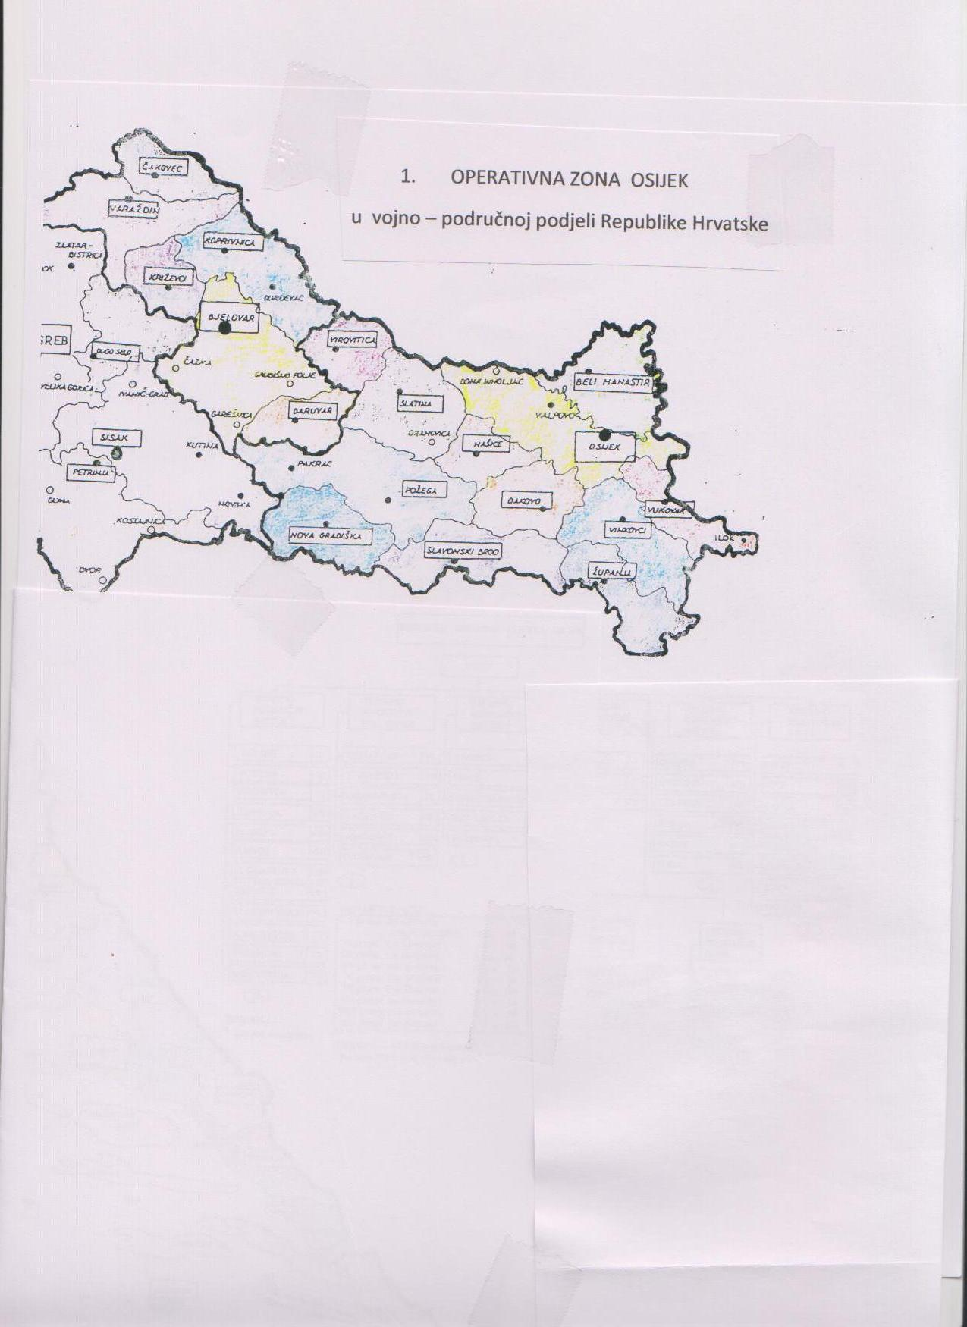

Slide 5
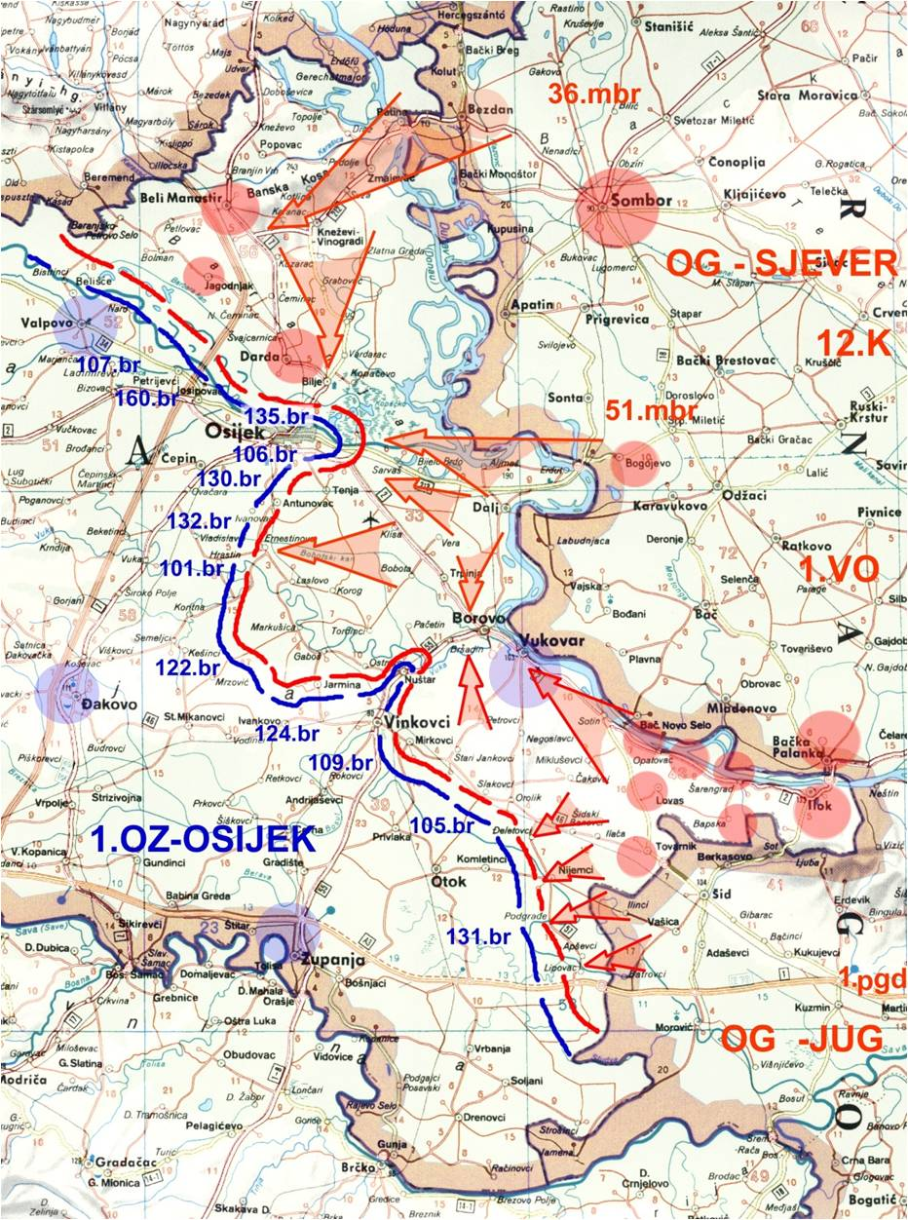

Slide 6
PRIPREMA ZA OBRANU I OBRANA OSIJEKA
1989., 1990., 1991. ......
Osijek u jesen 1990. i proljeće 1991.g.
Sudjelovanje SJP PU Osijek u napadu na Borovo selo,
Regionalni krizni stožer. Prve barikade. Prve hrvatske brigade.
Ustrojiti postrojbu nije lagano.

Slide 7
ODGOVOR UBRZO STIŽE
- 15. kolovoza 1990. u Virovitici ustrojena dragovoljačka bojna , naoružana pješačkim streljačkim naoružanjem.
- U rujnu i listopadu 1990. pristigli prvi automati iz uvoza

Slide 8
DOGOĐAJI SUSTIŽU JEDAN DRUGOG
T e n j e,
27. lipnja ,
“Tiha” okupacija Baranje,
Ćelije, prvo spaljeno selu u Hrvatskoj,
Laslovo,
Kružna obrana grada Osijeka,
Štab za obranu Istočne Slavonije i Baranje

Slide 9
OSIJEK U 75%-tnom OKRUŽENJU
Sa Sjevera,
Sa Istoka,
Sa Jugoistoka,
Na Zapadu prijeti odsjecanje

Slide 10
DOLAZAK NOVIH ZAPOVJEDNKA
U vrijeme opsade Vukovara, jača obrana Osijeka, Đakova, Vinkovaca...
Padaju vojarne i skladišta bivše JNA, popunjavamo se naoružanjem i vojnom opremom.
Formiraju se brigade Hrvatske vojske.

Slide 11
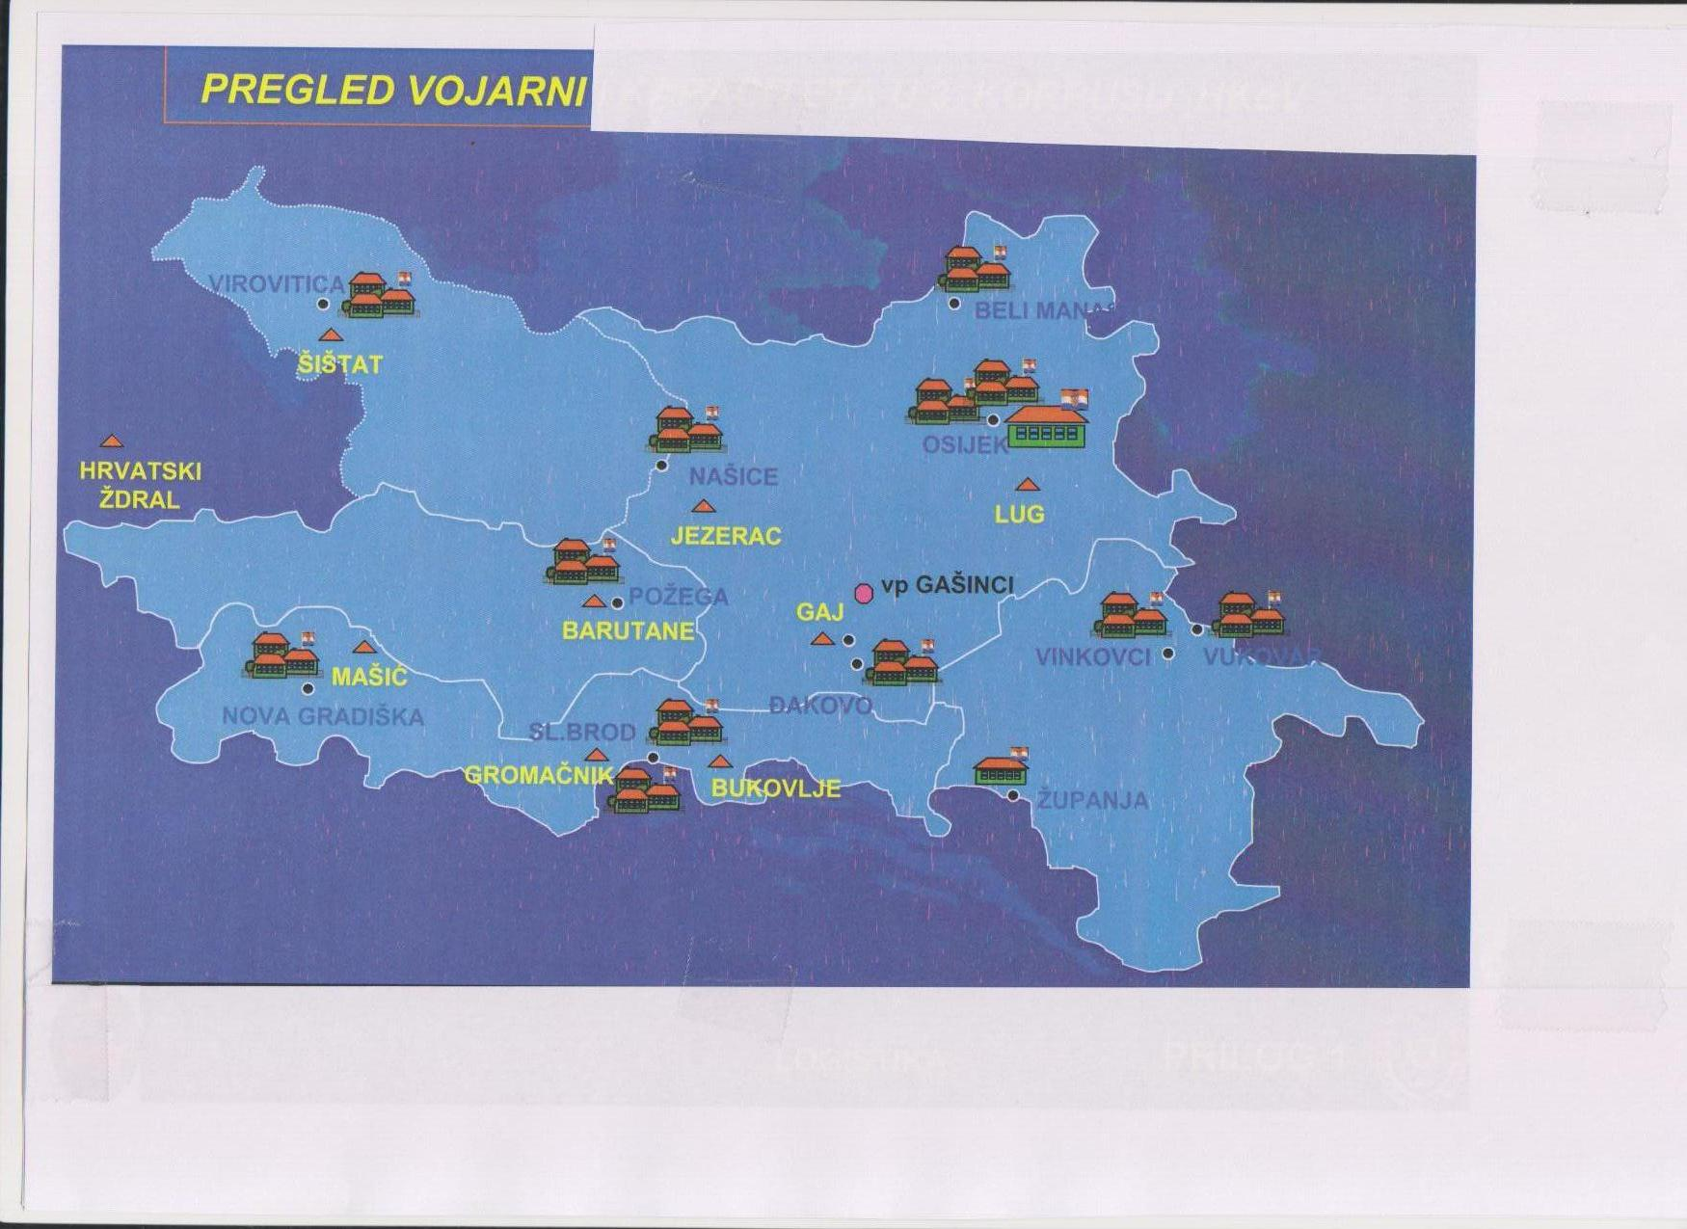

Slide 12
Pod izravnim zapovjedanjem zapovjednika OZ
OG Vukovar ZOG Osk brigade
124. 106. 3. “A”,
109. 130. 132.(-1)
105. 135. 101.
131. 160. 107.
TRS OG 1-MAD ZoG 122.
83.bojna pp B.M. 3.MAD OZ
122., 108., 157., 139 121., 123., 136., 127.
1/132.

Slide 13
OSIJEK NEPOKORENI GRAD
Prioriteti u obrani:
- Nuštar
- Komletinci,
- Ivanovac,
- Osijek,
- Vinkovci,
- Đakovo,
- Županja

Slide 14
PRELOMNE BITKE U OBRANI OZ i Osijeka
28.11. 91. – 3.1.92. – “Papuk 91.”
- 4. 12. 91. . Komletinci
- 4. i 5. 12. 91 – Nemetin – Antunovac
- 15/16. 12. 91.– Ivanovac – Čepin
HVALA HRVATSKIM BRANITELJIMA !
HVALA BRANITELJIMA OSIJEKA !!!

